Slide 1
Auto-Encoding Variational Bayes
Diederik P. Kingma, Max Welling

Slide 2
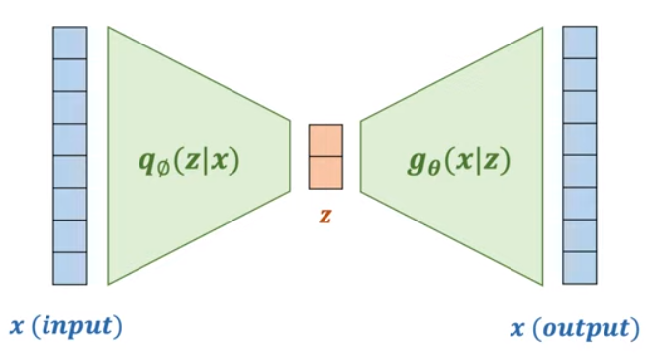
1. Intro
- Variational Auto-Encoder
VAE의 주목적은 생성모델
Input x을 output x로 복원하는 성질을 이용하여 를 잘 학습하는 것이 주 목적

Slide 3


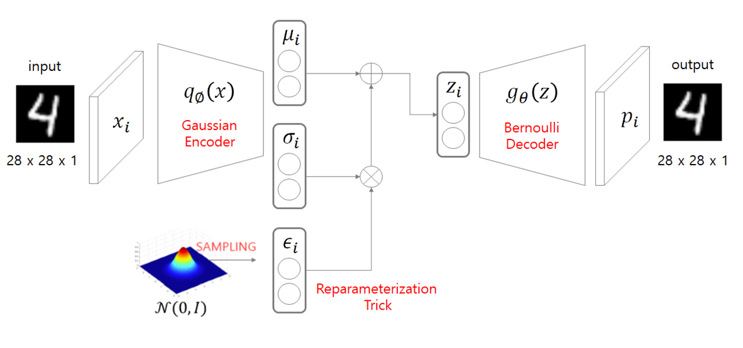

Intro

Slide 4
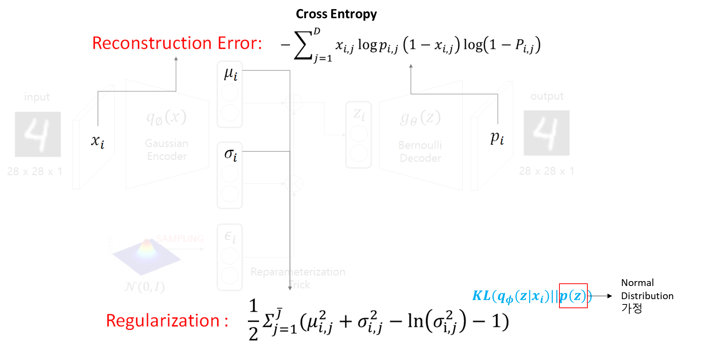
Intro

Slide 5
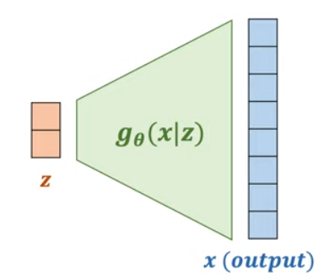

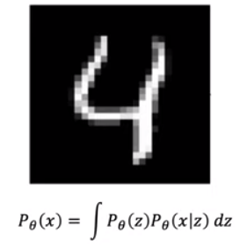



Generation Network
Maximize likelihood of output (MLE)
X라는 데이터 target을 맞출 확률이 가장 높은 distribution 찾기
x와 z가 동시에 일어날 확률을 모든 z에 대해서 적분 = x의 확률

Slide 6
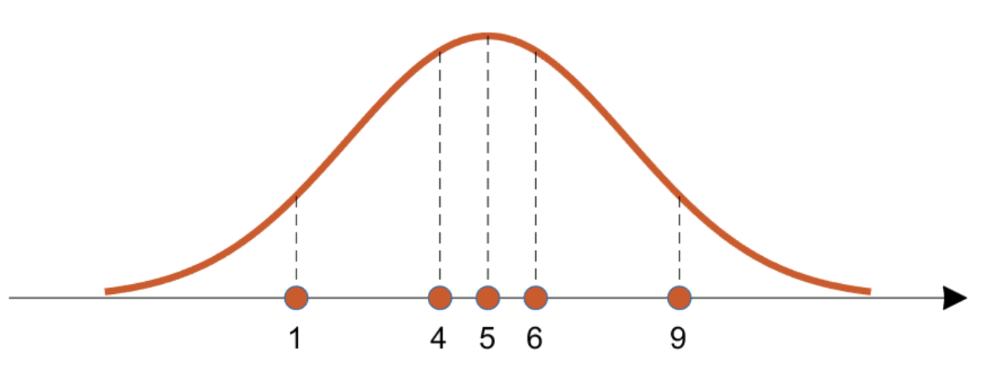


Generation Network
Likelihood Function
모든 데이터들이 독립적으로 추출되었다고 가정하기 때문에 각 샘플의 높이를 각각 다 곱해주면 그것이 Likelihood가 됨 (data가 고정)
log를 씌워 덧셈으로 바꾼 log likelihood를 많이 사용

Slide 7
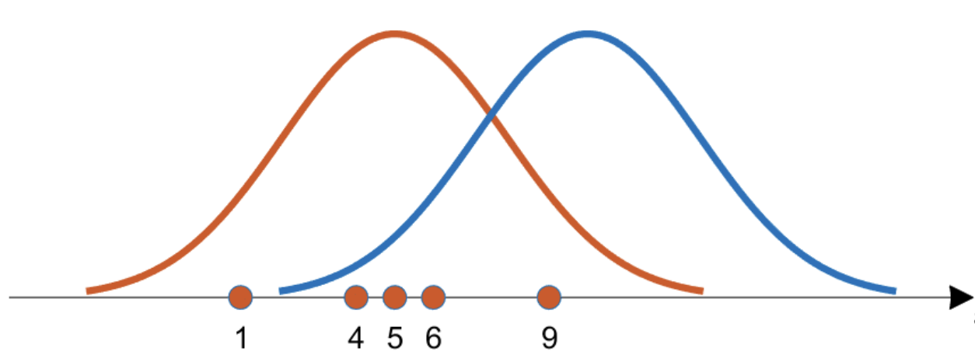
Generation Network
Maximum Likelihood Estimation(MLE)
MLE는 Maximum Likelihood estimation이라고 하고 최대 우도 추정 혹은 최대 가능도 추정이라고 함.
데이터 셋 𝑋가 존재할 때 파라미터 𝜃로 구성된 확률 밀도 함수(pdf)에서 최적의 𝜃를 찾는 방법
데이터셋 𝑋에 대하여 처음부터 𝑋의 분포를 알 수 없기 때문에 이를 추정하기 위해 MLE의 개념을 대입
[1,4,5,6,9]가 어떤 분포에서 Sampling되었다고 가정
확률 혹은 가능성 의 측면에서 보면 주황색 분포에서 나왔을 '가능성'이 훨씬 높을 것
정규분포는 파라미터 𝜃로 𝜇와 𝜎가 있음.
위의 두 분포가 정규분포라고 한다면 MLE는 주황색 분포의 𝜃, rough하게 보아 𝜇=5, 𝜎=2를 찾아내는 것

Slide 8
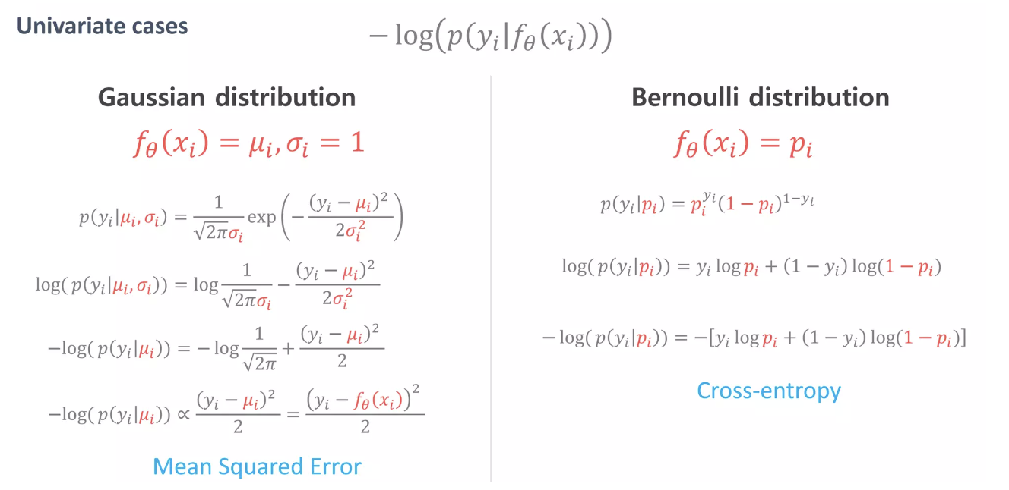
Generation Network
DeepLearning의 Maximum Likelihood 관점 해석
Data y가 어떤 deterministic한 값이 아니라 특정 파라미터를 갖는 분포라고 '가정'
간단히 말해서 특정 Input x가 주어졌을 때 집값 y가 𝜇,𝜎를 갖는 가우시안 분포라고 가정
이렇게 가정하고 어떤 x에 대한 y의 maximum log likelihood(= minimize negative log likelihood)는 다음과 같음.

Slide 9

Generation Network
Maximum Likelihood Estimation
likelihood를 maximize하는 parameter를 찾는 방법? -> 미분으로 찾을 수 있다.
만약 정규분포라면 미분해서 0이 되는 𝜇와 𝜎를 찾음.

Slide 10
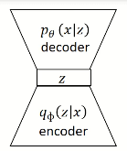
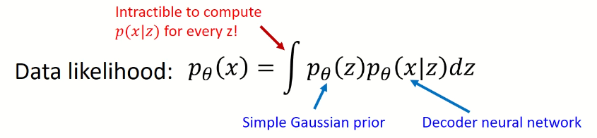
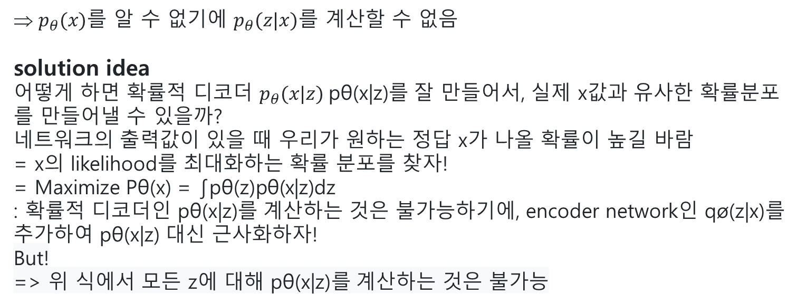
Generation Network
HOW to train Generation Network
목표 : data likelihood 인 pθ(x) = ∫pθ(z)pθ(x|z)dz 를 최대화하는 것
$p_{θ}(x)$를 알 수 없기에 $p_{θ}(z|x)$를 계산할 수 없음
solution idea 어떻게 하면 확률적 디코더 $p_{θ}(x|z)$pθ(x|z)를 잘 만들어서, 실제 x값과 유사한 확률분포를 만들어낼 수 있을까? 네트워크의 출력값이 있을 때 우리가 원하는 정답 x가 나올 확률이 높길 바람 = x의 likelihood를 최대화하는 확률 분포를 찾자! = Maximize Pθ(x) = ∫pθ(z)pθ(x|z)dz : 확률적 디코더인 pθ(x|z)를 계산하는 것은 불가능하기에, encoder network인 qø(z|x)를 추가하여 pθ(x|z) 대신 근사화하자!
But! => 위 식에서 모든 z에 대해 pθ(x|z)를 계산하는 것은 불가능

Slide 11
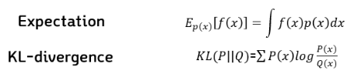

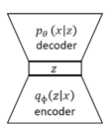
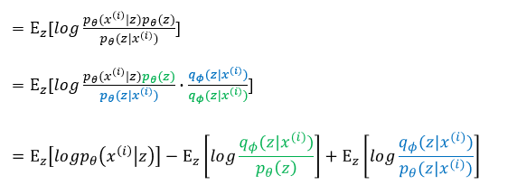

Loss Function

Slide 12
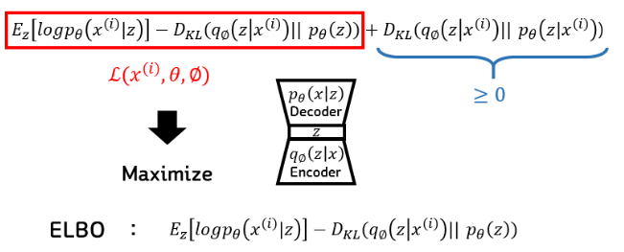
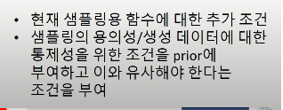
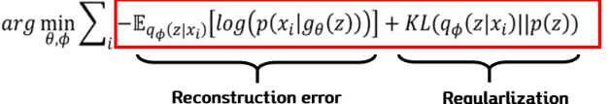
Loss Function
베이즈 정리에서 Evidence에 해당되는 x에 대한 확률(marginal likelihood)을 구하는 것이기 때문에 Evidence LowerBound 라고 해서 ELBO라고 불림.
이 ELBO를 이용하여 Loss ft을 구성하는데 아래와 같습니다. 보통 최적화에서는 minimize를 하기에 ELBO앞에 –를 붙이고, 이를 최소화시키는 파라미터 θ와 ϕ를 찾아주면 되는 것

Slide 13
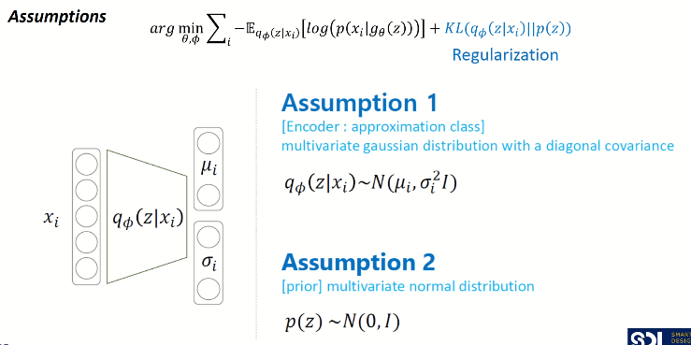

Loss Function

Slide 14
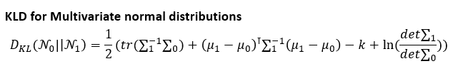
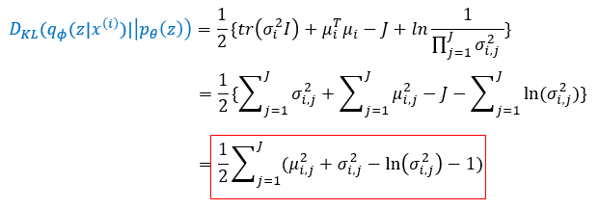
Loss Function
뮤와 시그마만 남기 때문에 미분이 가능하고, 그렇기에 regulization을 계산 가능

Slide 15
Reparameter Trick
x가 가우시안 인코더로 들어가면, 뮤와 시그마를 output으로 뱉음.
여기서 이 뮤와 시그마를 통해 정규분포를 만들고, 여기서 z를 샘플링하는데 z 자체를 sampling
→ random 연산은 미분이 불가능하기에 gradient backward가 불가능하게 됩니다.
reparameterization trick
reparameterization trick은 표준정규분포에서 입실론을 샘플링한 후에, 이를 인코더에서 나온 시그마와 곱하고 뮤를 더해 z를 만들어주는 것
이렇게 만들어진 z는 뮤와 시그마로 표현이 가능하게 되어(z=μ+σㆍε : element-wise 곱) 미분이 가능하게 되고 back propagation이 가능
이렇게 만들어진 z가 디코더를 통과하면 원래의 input x값과 비슷하게 생긴 output을 복원

